Slide 1
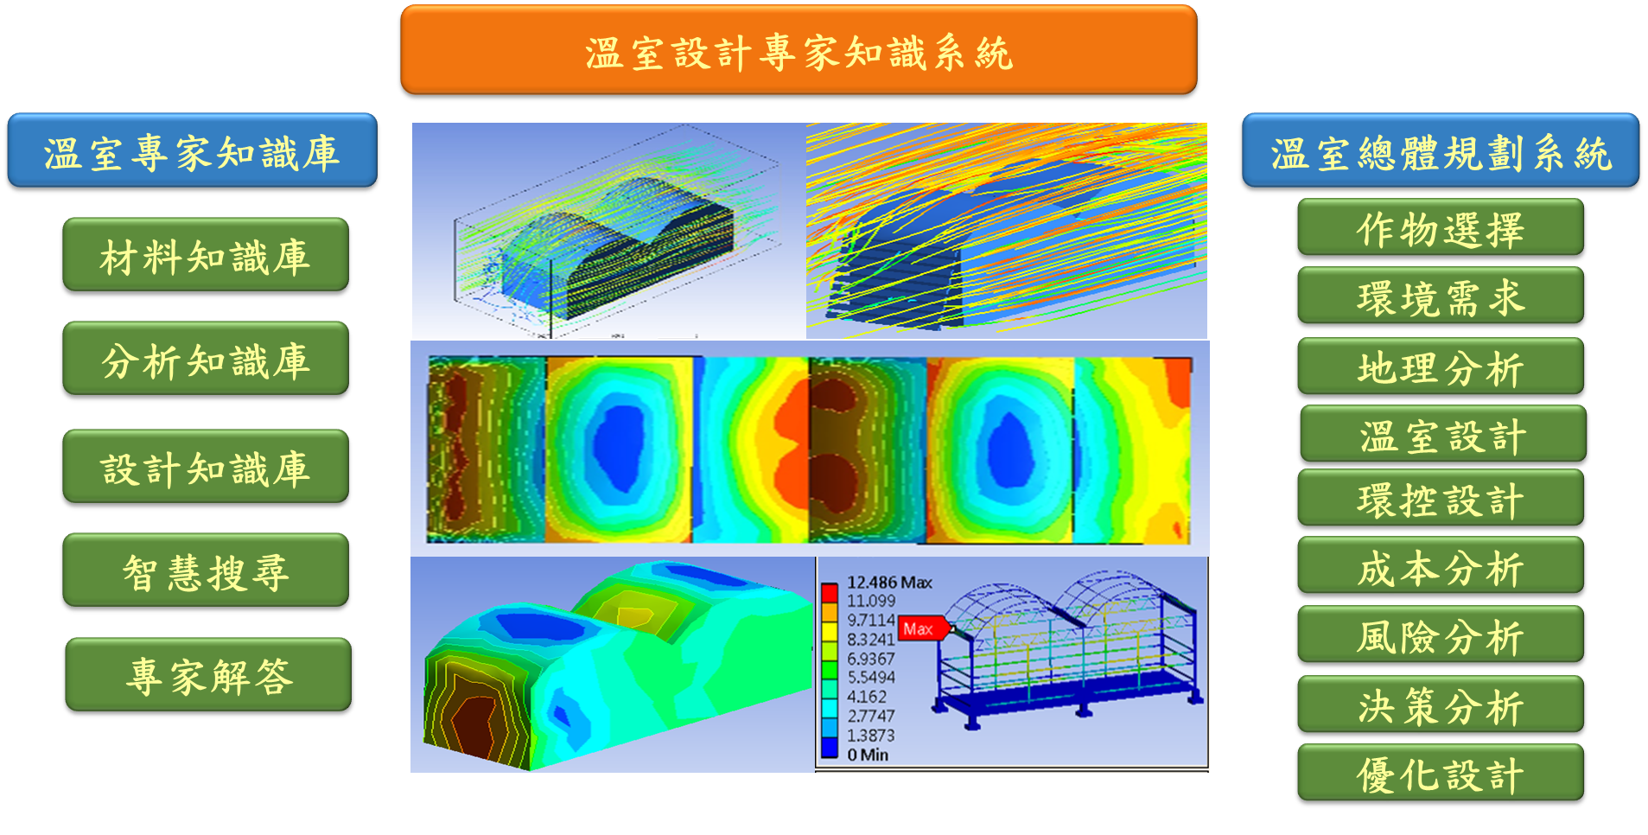
109年度行政院農業委員會農業試驗所 溫室構造設計專家知識系統開發(第一期)
金屬工業研究發展中心 技術總監 黃金川 博士
109年12月15 日
1

Slide 2
簡報大綱
一、計畫目標
二、重要工作項目
三、研究方法
四、結果與討論
五、110年度先期研究與規劃
六、結論
2

Slide 3
一、計畫目標
1.緣起與目的
(1)因對作物生長需求、環境控制需求、結構安全需求及設置成本控制等
溫室共通技術知識並無共識及不足。
溫室業者及農民往往自成一格或沿襲以往經驗，
進行溫室工程設計及設置，如此將導致過或不及的設計。
(2)加上現因氣候變遷，強颱或暴雨，嚴寒或酷熱，
總讓溫室及作物均難以承受。
2.計畫目標
(1)整合國內外溫室作物及設計專家技術，建立一智慧化設計專家知識庫系統。
(2)以協助溫室的整合設計，以利作物生長、環境控制、結構安全、成本控制。

Slide 4
二、重要工作項目
1.溫室構造材料技術資料庫建立，完成溫室構造材料技術資料庫1式。
(1)披覆材料、結構材料、基礎材料、連接材料等材料技術項目。
(2)具備有材料分類、技術規格、性質性能功能、成本分析。
2.溫室構造分析技術資料庫建立，完成溫室構造分析技術資料庫1式。
(1)流體動力分析、結構工程分析、應力應變分析等工程分析技術項目。
(2)現有國家溫室參考圖面及衍生變化及新增的設計圖面。
3.溫室構造設計技術資料庫建立，完成溫室構造設計技術資料庫1式。
(1)溫室規範設計、溫室型式設計、溫室材料設計、溫室結構設計、
溫室基礎設計、溫室製造設計、溫室施工設計等技術資料。
4.溫室構造技術專家系統之規劃設計，完成溫室構造設計專家知識系統規劃1式。
(1)開發完成溫室構造設計專家知識系統之規劃。
(2)包含資料結構、人工智慧演算法之系統規劃。

Slide 5
三、研究方法
1. 專家知識指導
(1)農業作物專家: 國立中興大學園藝系李文汕教授(退休)
指導作物生長與溫室應用的相關技術
(2)農業設施專家: 國立中興大學生物機電工程系黃裕益教授
指導農業設施建置與作物生長及環境控制之關聯技術
(3)資訊系統專家: 國立高雄科技大學電腦與通訊工程系江傳文教授
指導農業專家系統之資料結構與人工智慧演算法設計

Slide 6
2.技術蒐集整合
(1)國外溫室設計規範
包含日本、歐盟、美國、中國等國之農業溫室技術規範。
(2)國內溫室設計參考圖樣、設計手冊及專書
溫室標準設計圖樣6式(97年)
溫室標準設計圖樣6+3式(107年)
溫室安全構造手冊(109年)
熱帶亞熱帶溫室設計理論與應用專書(109年)
(3)溫室應用設計技術知識
溫室資材技術 (國際農業設施展覽會、國內外溫室資材公司)
溫室工程業界經驗技術 (台灣農業設施協會、國內外溫室公司)
溫室破損分析與農民使用經驗 (農業設施技術服務團)

Slide 7
3.技術研發整合分析
(1)溫室專書編撰
溫室安全構造手冊(109年) : 材料篇、製造篇(70頁)
(2)溫室規範編撰
熱帶亞熱帶溫室設計理論與應用專書(109年): 溫室構造篇(50頁)
(3)溫室計畫研究
高強度輕量化溫室結構設計
簡易型溫室連接機構設計
強固型溫室連接機構設計
智慧化溫室防颱系統設計
防疫型溫室流場微生物控制
智慧化漁電共生系統設計
智慧化水產養殖能資源運維管理專家系統開發
防疫型太陽光電養殖溫室設計(已完成20公頃, 興建中300公頃)

Slide 8
4.研發流程
A.溫室構造技術專家系統規劃設計(109年)
A1.溫室材料技術
知識庫建立
1.披覆材料
2.結構材料
3.基礎材料
4.連接材料
A4.溫室設計
專家知識系統
規劃設計
A3.溫室設計技術
知識庫建立
1.溫室規範設計
2.溫室型式設計
3.溫室材料設計
5.溫室結構設計
6.溫室基礎設計
7.溫室製造設計
8.溫室施工設計
1.溫室設計專家系統規劃
2.溫室技術專家系統設計
A2.溫室分析技術
知識庫建立
1.流體動力分析
2.材料性能分析
3.結構工程分析

Slide 9
B.溫室構造設計輔助專家系統開發(110年)
B1.溫室總體規劃
設計系統開發
B2.溫室優化設計
系統開發
B3.溫室設計專家
知識系統整合
1.作物生產需求
2.環境控制需求
3.地理環境分析
4.型式構造選擇
5.環控系統選擇
6.溫室材料選擇
7.綜合成本分析
8.性能風險分析
9.決策設計分析
1.材料優化設計
2.形狀優化設計
3.處理優化設計
4.機能優化設計
5.安全性能優化
6.綜合成本優化
1.使用介面整合
2.全知識庫整合
3.決策機制整合
4.專家使用測試
5.設計使用測試
6.應用使用測試

Slide 10
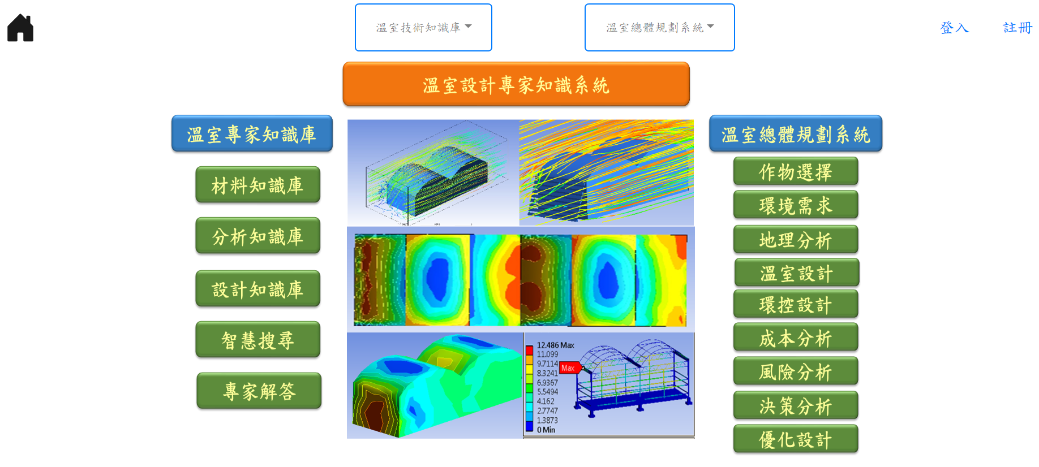
四、結果與討論
建立溫室技術專家知識庫系統
https://5e446d6b60f2.ngrok.io
1.溫室材料知識庫、2.分析知識庫、3.設計知識庫、4.智慧搜尋、5.專家解答
10

Slide 11
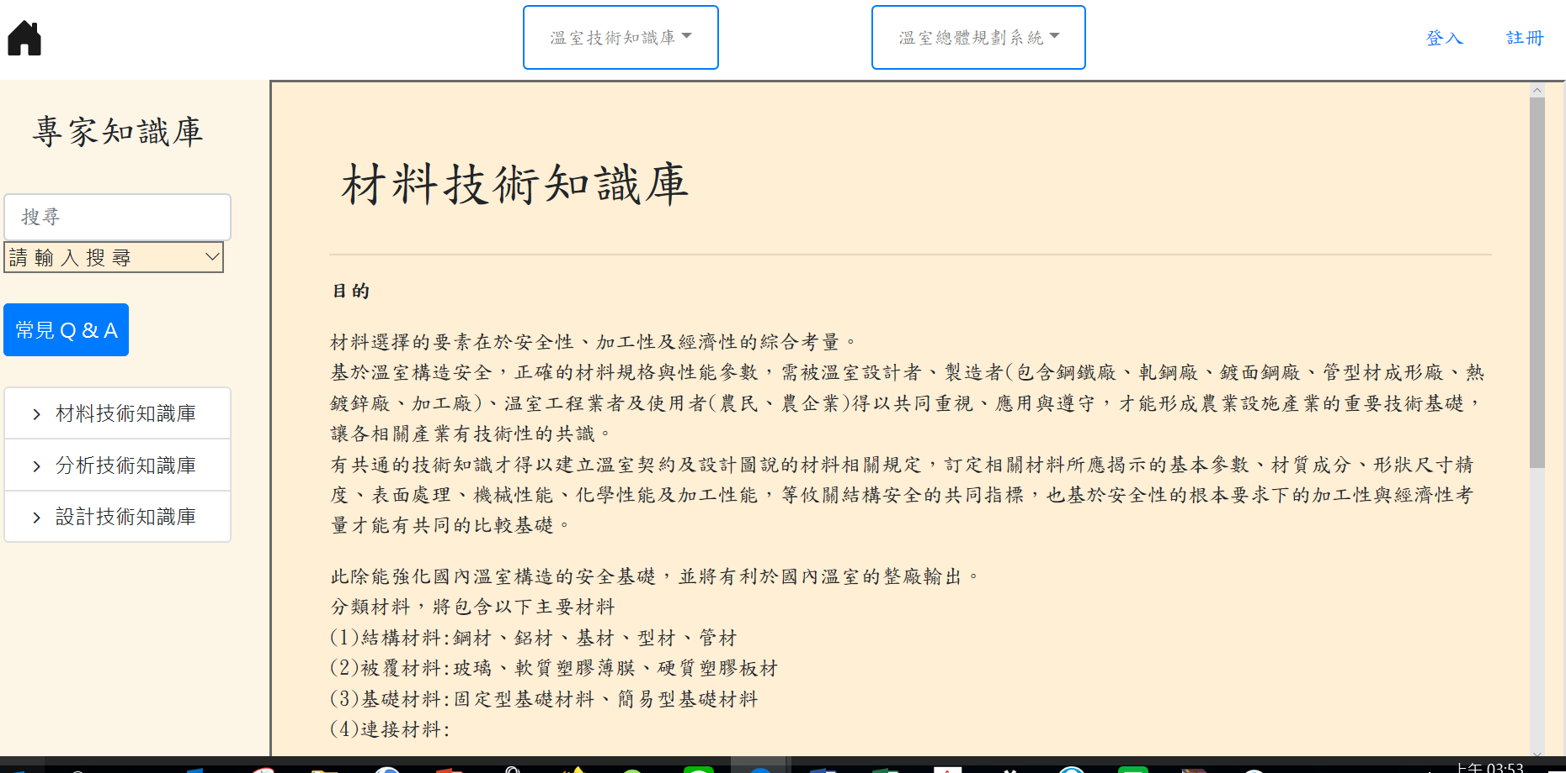
(一) 溫室構造材料技術資料庫建立，完成溫室構造材料技術資料庫1式。
1.披覆材料、結構材料、基礎材料、連接材料等材料技術項目。
2.具備有材料分類、技術規格、性質性能功能、成本分析。
11

Slide 12
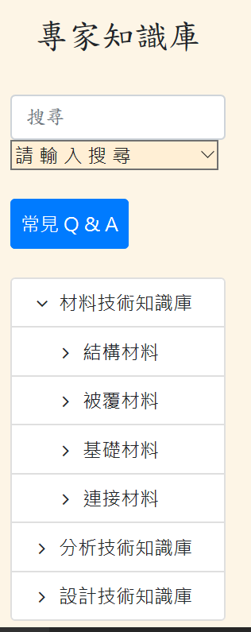
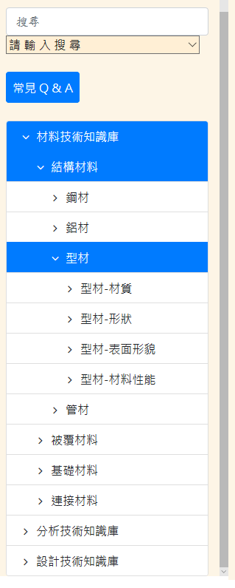
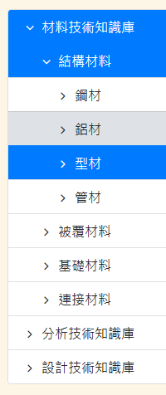
12

Slide 13
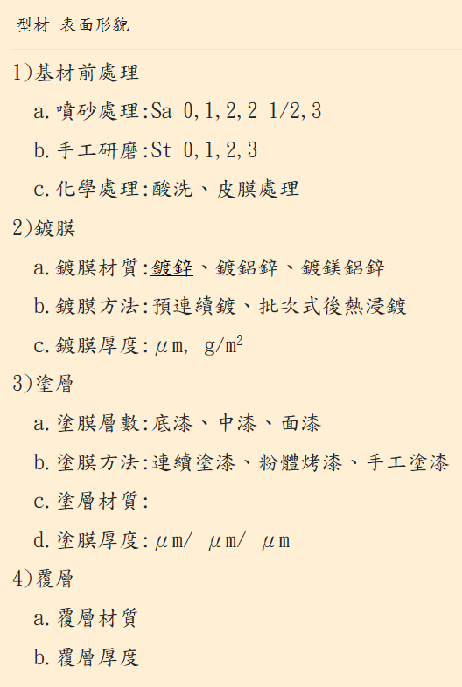
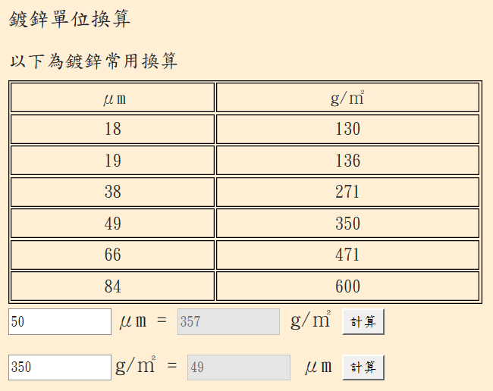

Slide 14
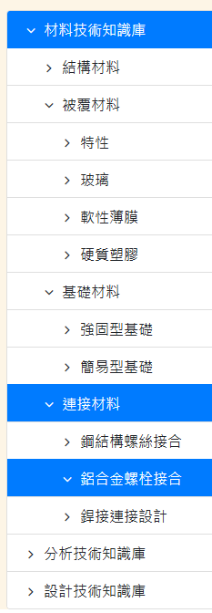
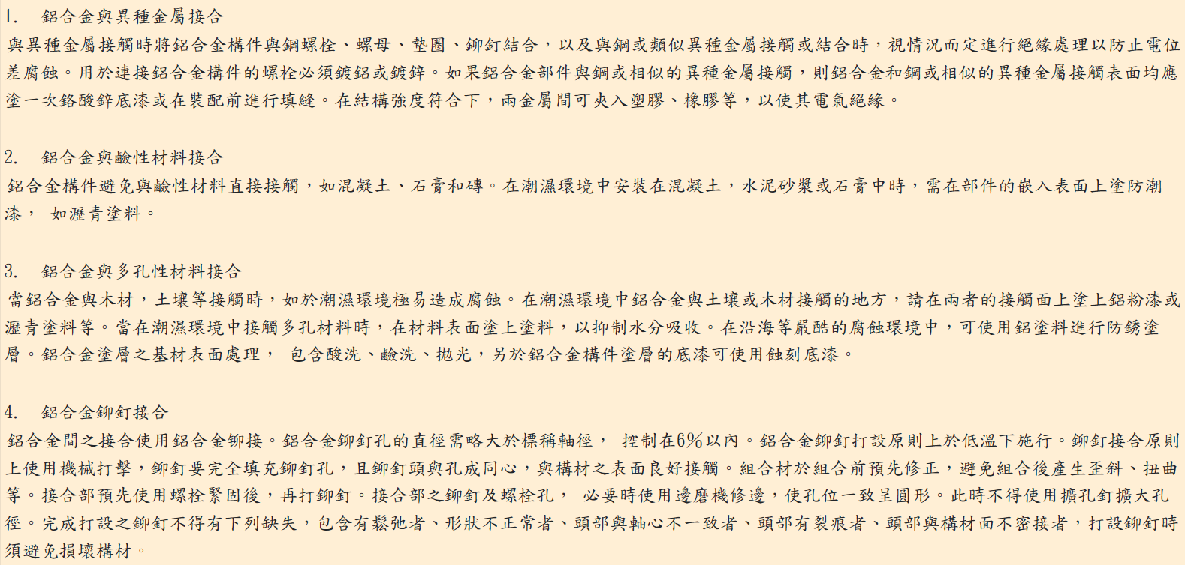

Slide 15
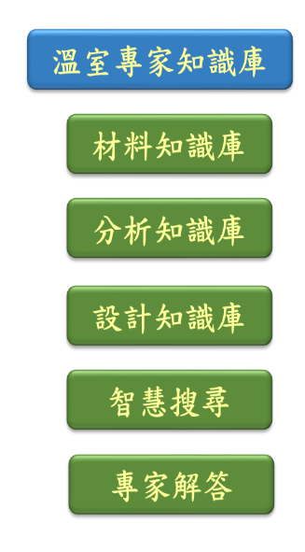
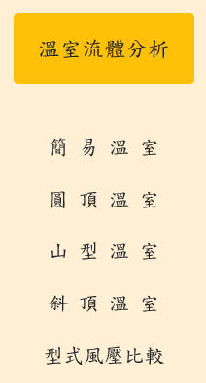
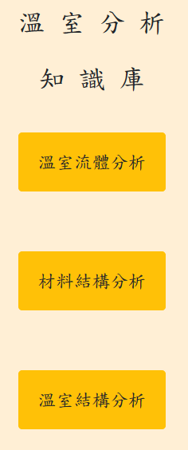
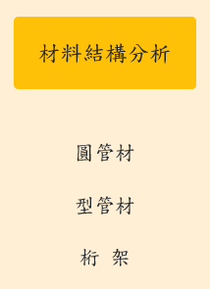
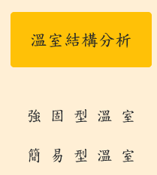
(二)溫室構造分析技術資料庫建立，完成溫室分析技術資料庫1式。
流體動力分析、結構工程分析、材料應力應變分析等3項工程分析技術。
現有國家溫室參考圖面及衍生變化及新增的設計圖面分析。

Slide 16





電腦輔助工程設計與工程分析軟體
1.結構設計軟體
(1) AutoCAD
(2) SolidWorks
2.結構分析軟體
ETABS
STAAD.Pro
ANSYS
3.流體分析軟體
(1) ANSYS

Slide 17
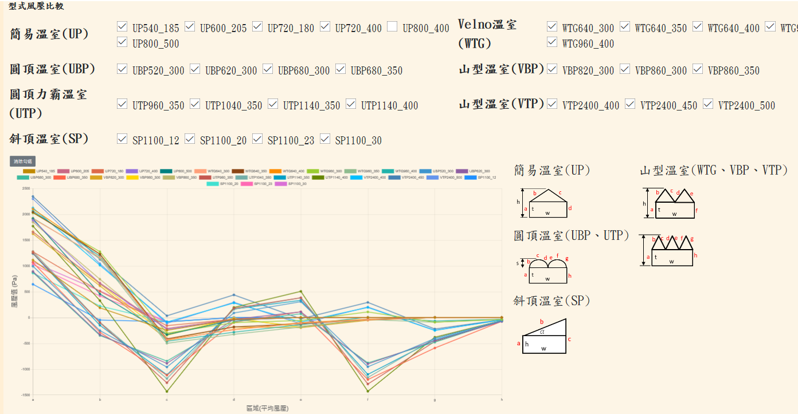
1.流體動力分析
(1)各種溫室形式之各受風面承受風壓之流體動力分析

Slide 18
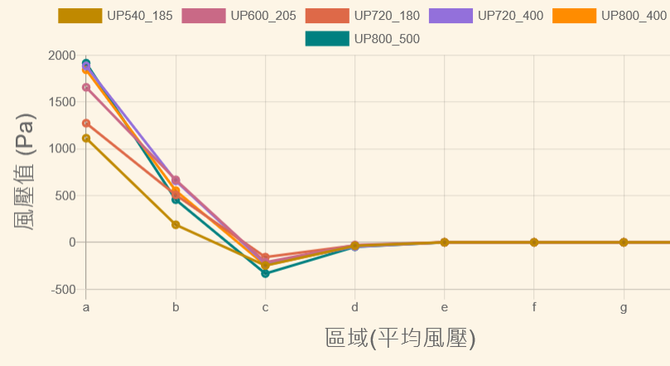
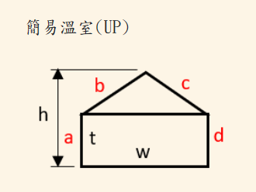
(2)相同溫室形式之各受風面承受風壓之流體動力分析

Slide 19
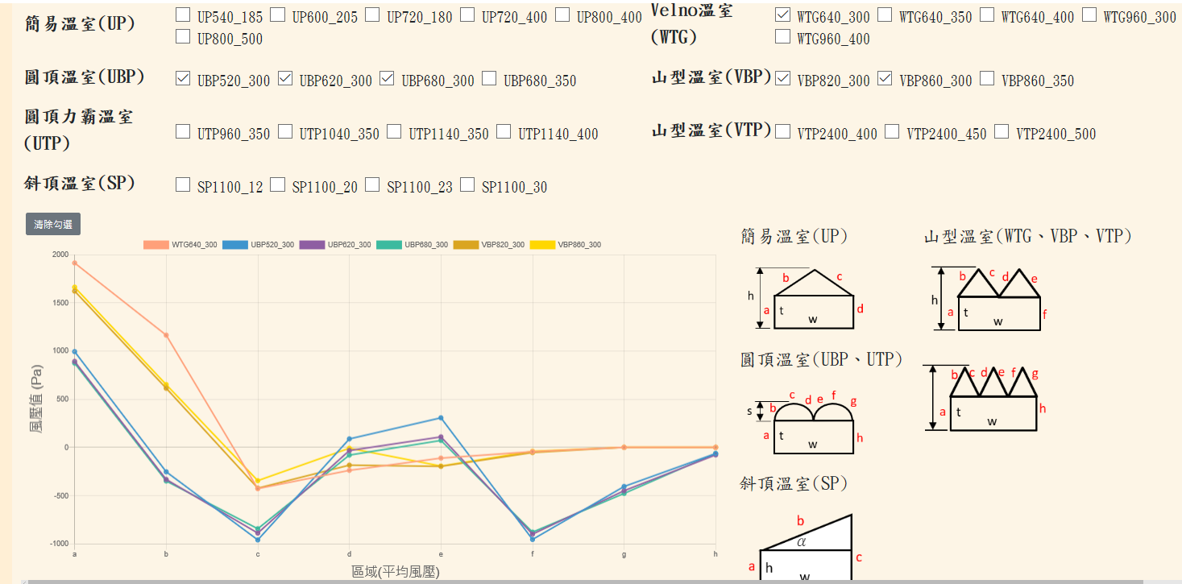
(3)相同跨距溫室形式之各受風面承受風壓之流體動力分析

Slide 20
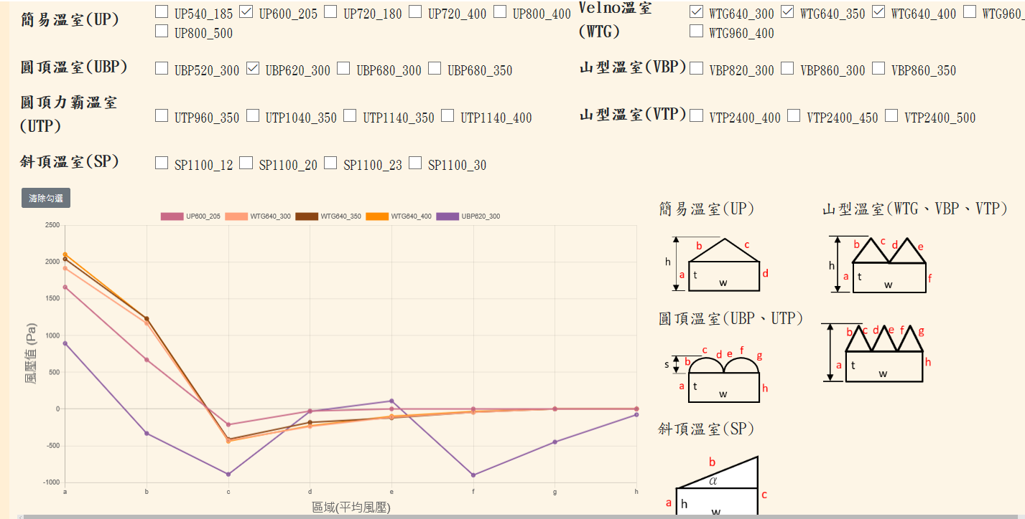
(4)相同肩高之溫室形式之各受風面承受風壓之流體動力分析

Slide 21
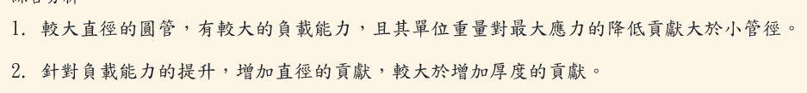
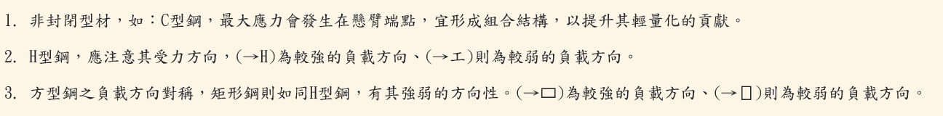
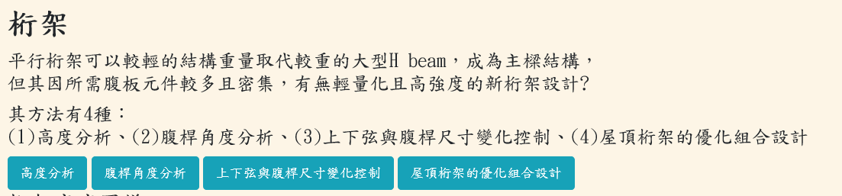
2.材料結構分析

Slide 22
桁架之優化設計與工程分析
一、桁架總高度變化控制
二、桁架腹桿角度變化控制
三、桁架上下弦與腹桿尺寸變化控制
四、屋頂桁架組合變化控制

Slide 23
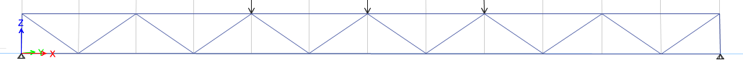
水平桁架之高度變化性能分析
1、桁架總高度變化控制
變形量分析 | 最大應力分析 | 最大載重量分析
A
H:50cm
B
H:60cm
C
H:70cm
編號 | 桁架高度 | 變形量分析(mm) | 最大應力分析(kg/cm2) | 最大載重量分析( kN)
A | 50cm | 0.442(100%) | 117(100%) | 0.15(100%)
B | 60cm | 0.304(69%) | 96(82%) | 0.23(153%)
C | 70cm | 0.243(55%) | 80(68%) | 0.33(220%)

Slide 24
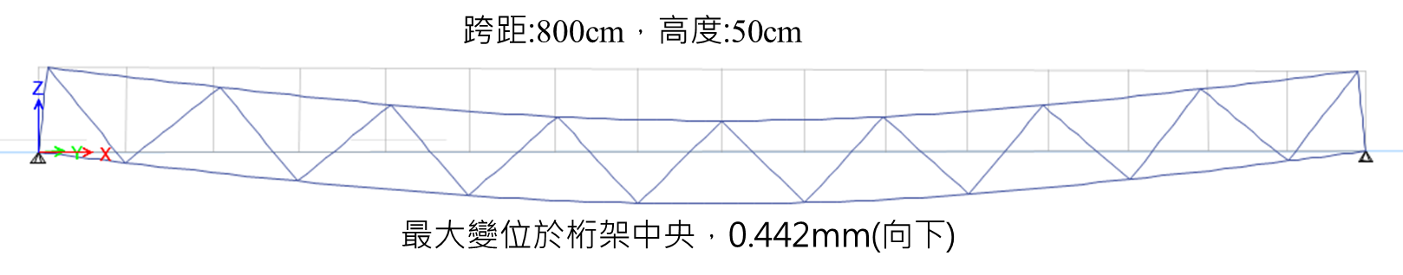
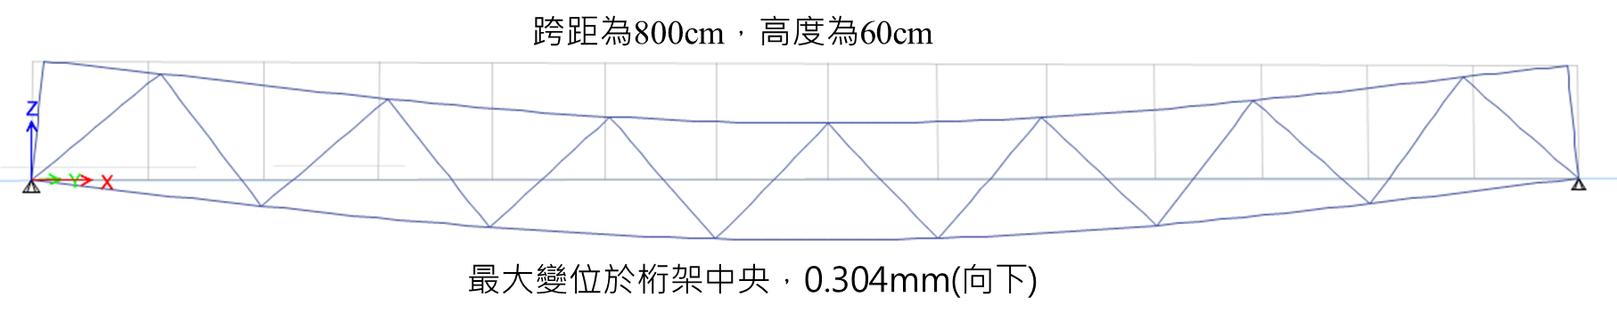
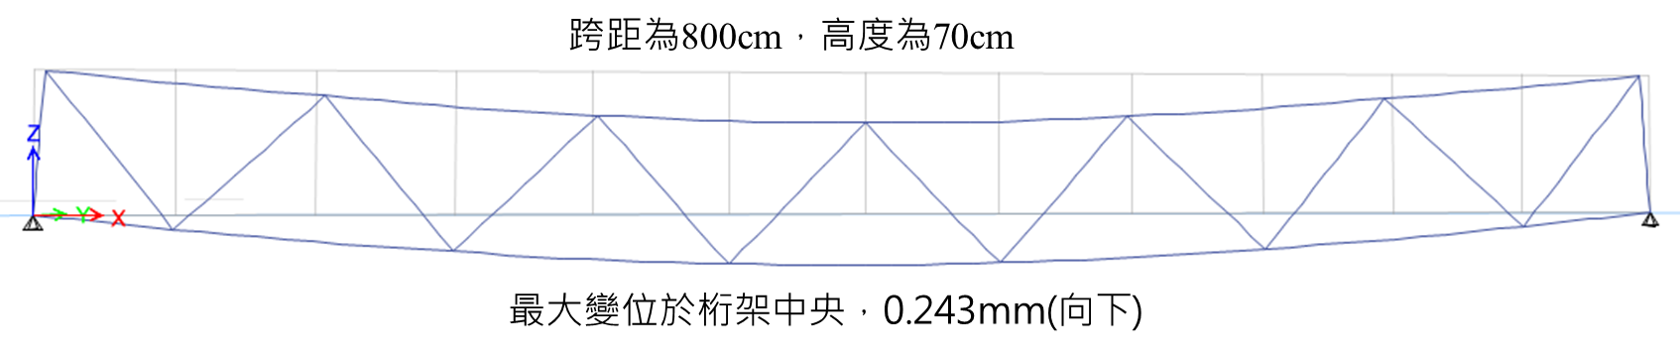
水平桁架高度變化之變形分析
水平桁架高度越高➔結構變形越小
A
H:50cm
B
H:60cm
C
H:70cm

Slide 25
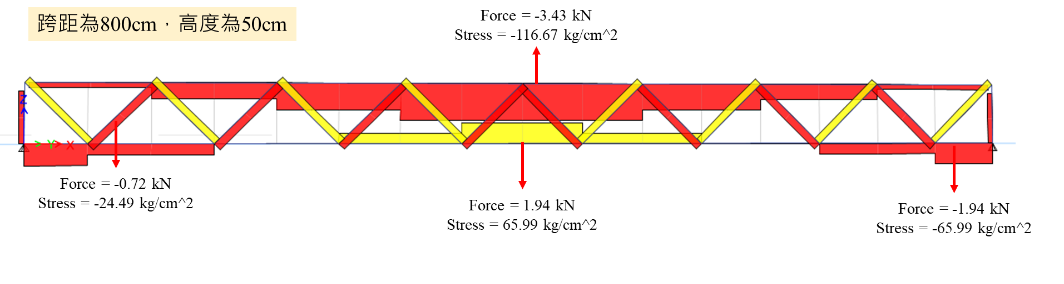
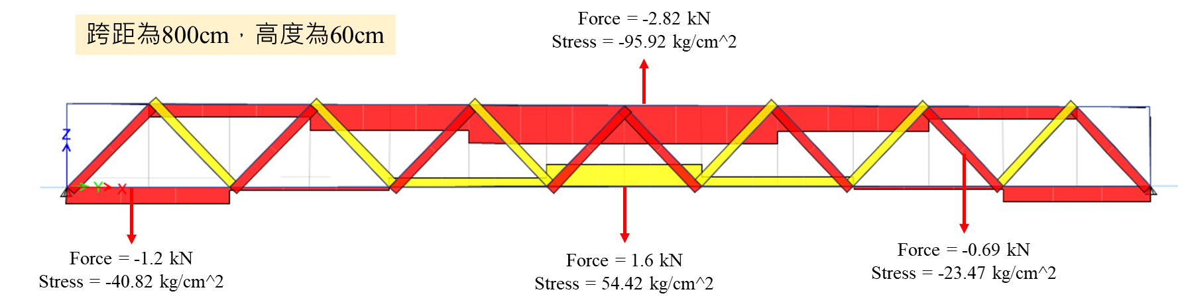
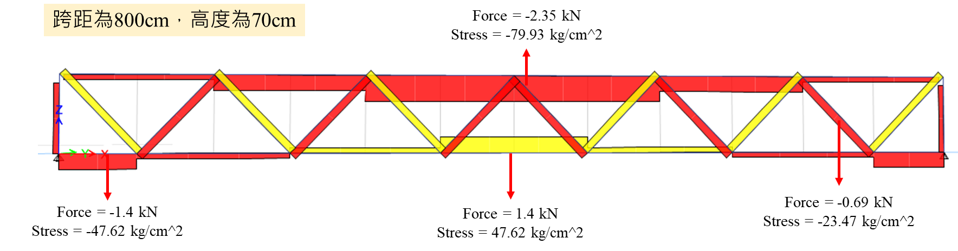
水平桁架高度變化之應力分析
水平桁架高度越高➔上弦結構最大應力越小
A
H:50cm
B
H:60cm
C
H:70cm

Slide 26
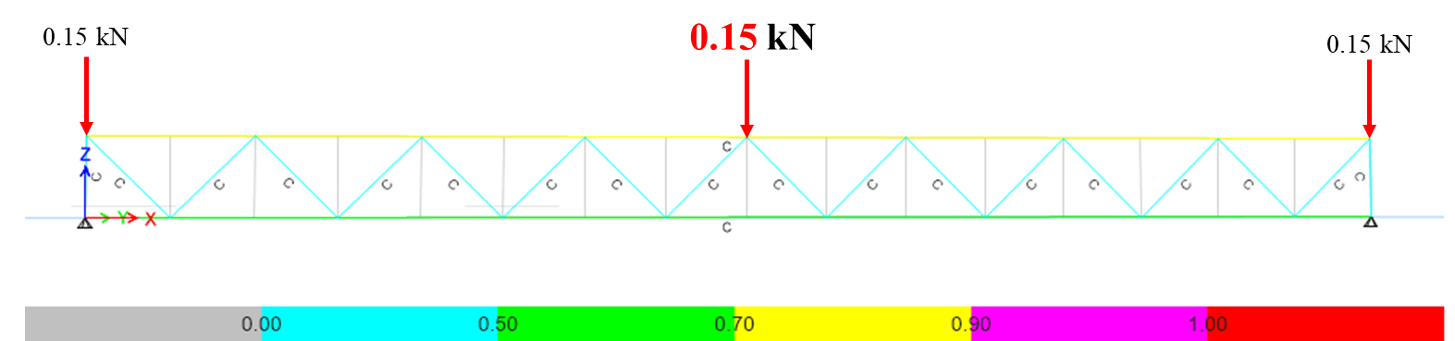
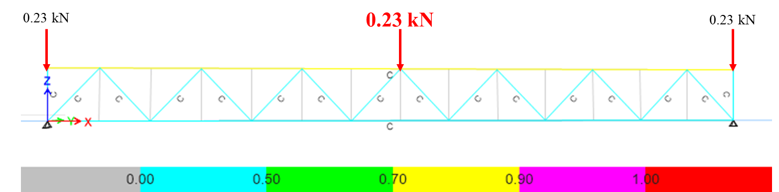
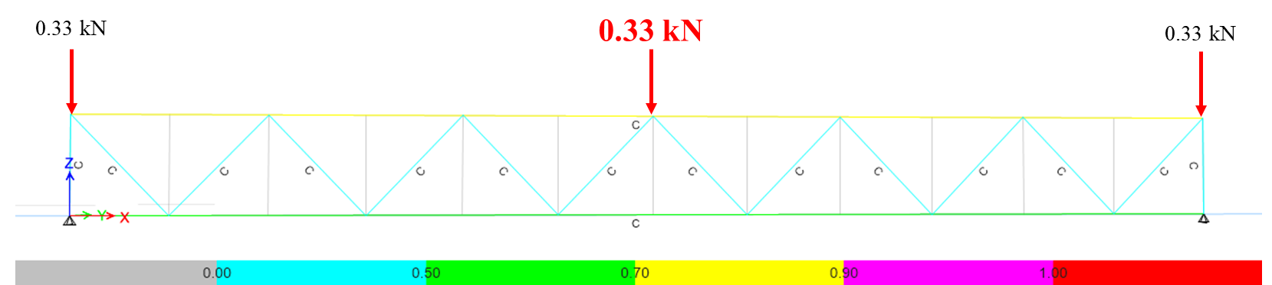
水平桁架高度變化之最大載重分析
水平桁架高度越高➔可承受最大載重越大
A
H:50cm
B
H:60cm
C
H:70cm

Slide 27
水平桁架之高度變化性能分析
A
H:50cm
變形量
最大應力
最大載重

Slide 28
水平桁架之高度變化性能分析
B
H:60cm
變形量
最大應力
最大載重

Slide 29
水平桁架之高度變化性能分析
C
H:70cm
變形量
最大應力
最大載重

Slide 30
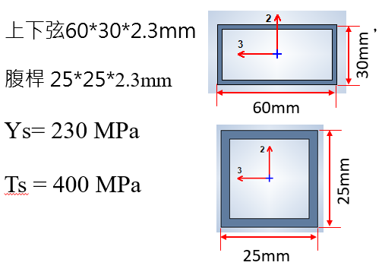
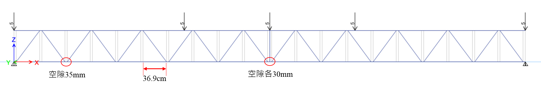
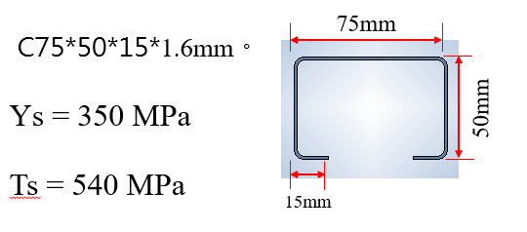
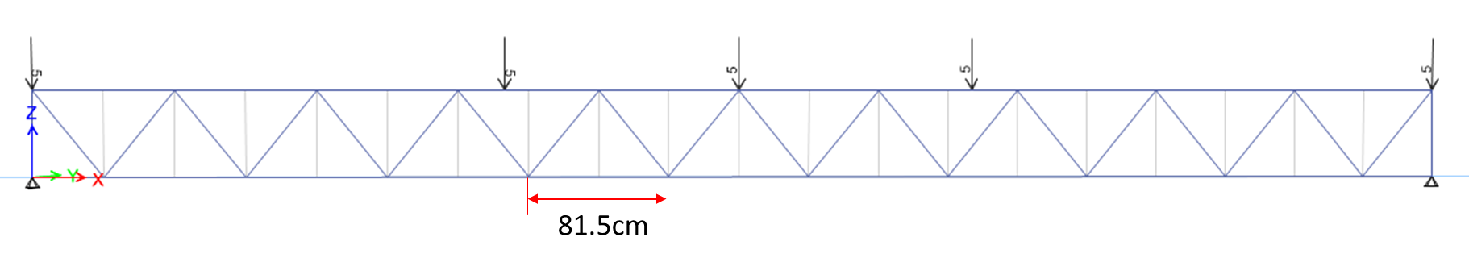
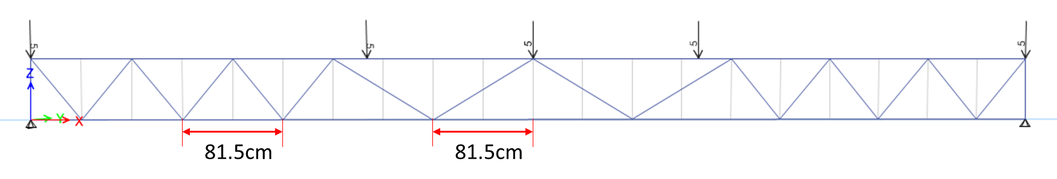
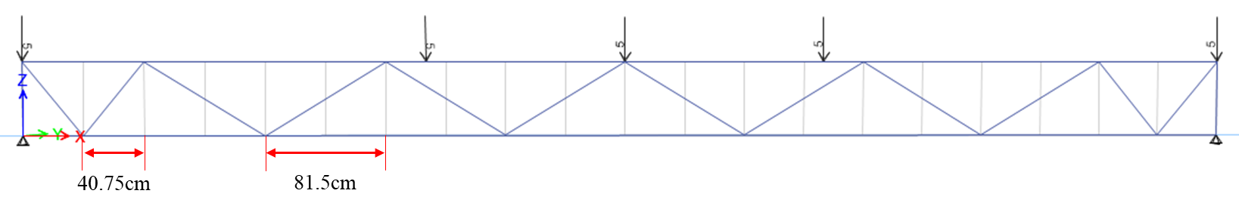
水平桁架之腹桿角度變化控制分析
2、桁架腹桿角度變化控制
項目 | 材料形式 | 材質 | 桁架形式 | 使用支數 | 重量(kg) | 應力比
A |  | Ys=230MPa Ts=400MPa |  | 23 | 71.06 | 0.53
B |  | Ys=350MPa Ts=540MPa |  | 24 | 69.46 | 0.43
C |  | Ys=350MPa Ts=540MPa |  | 20 | 66.38 | 0.41
D |  | Ys=350MPa Ts=540MPa |  | 16 | 63.31 | 0.41

Slide 31
水平桁架之腹桿角度變化控制分析
A
B
C
D

Slide 32
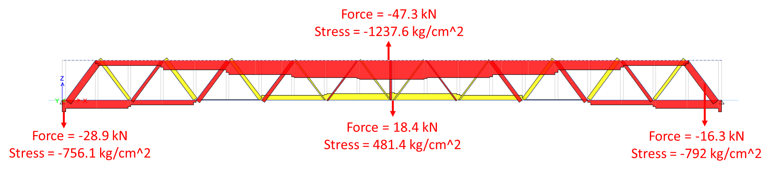
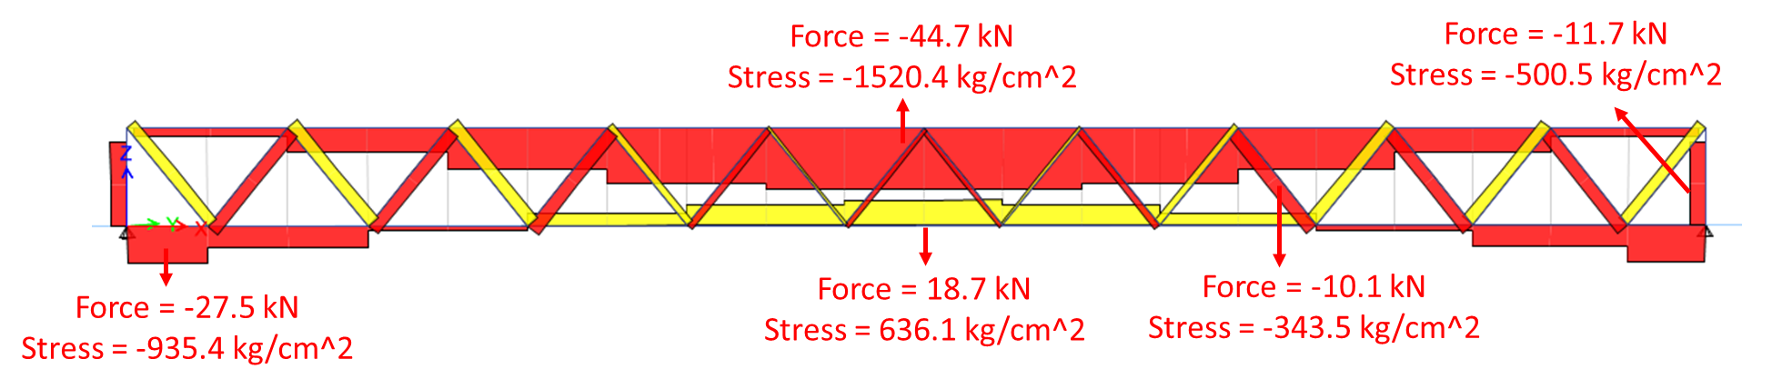
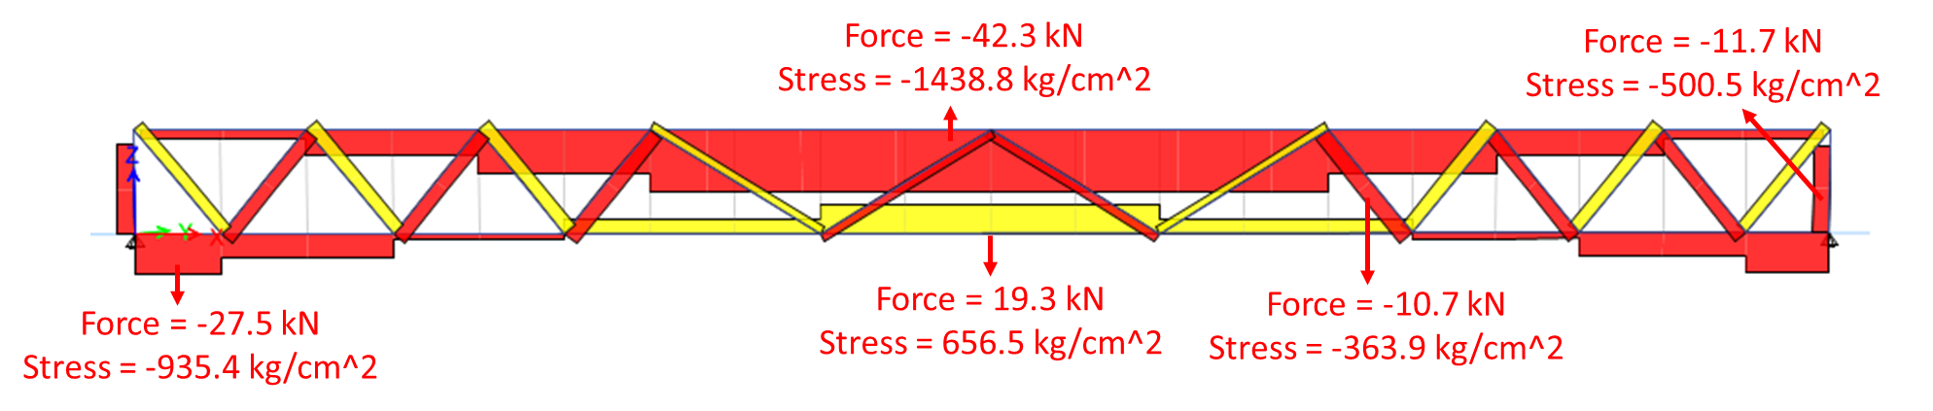
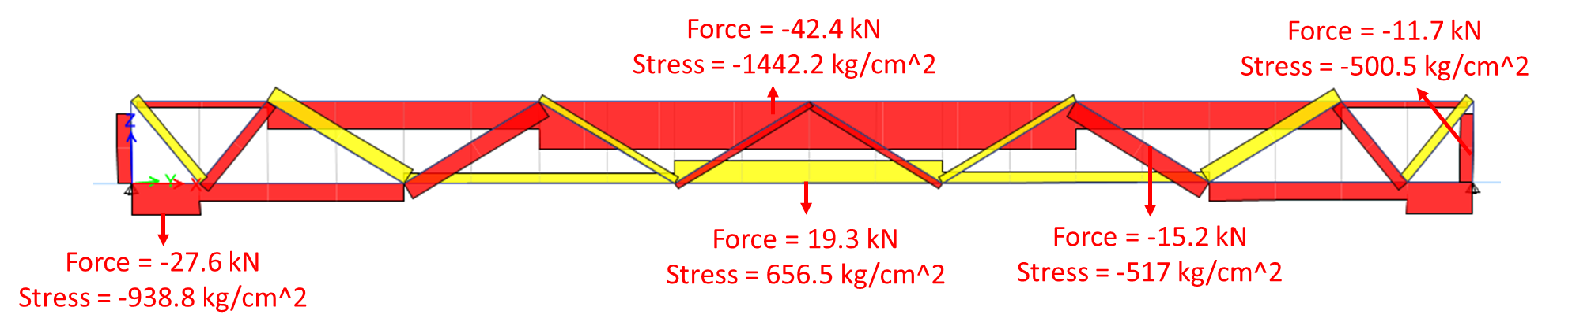
水平桁架之腹桿角度控制分析
元件數/重量/應力比分析
A
元件23支
重量71kg
應力比0.53
B
元件
24支
重量69kg
應力比0.43
C
元件
20支
重量66kg
應力比0.41
元件
16支
重量63kg
應力比0.41
D

Slide 33
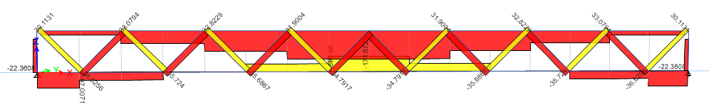
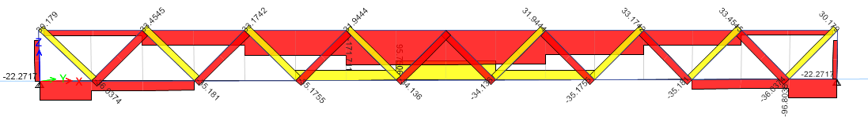
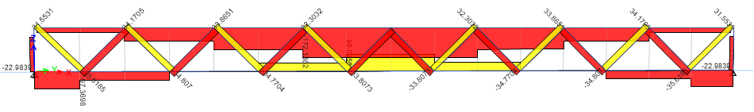
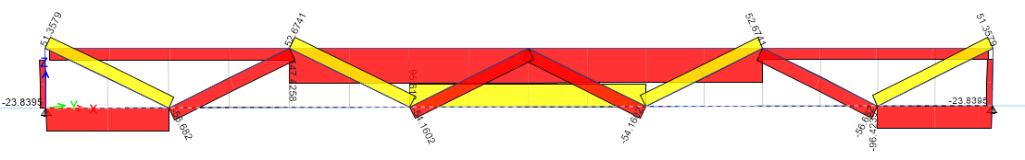
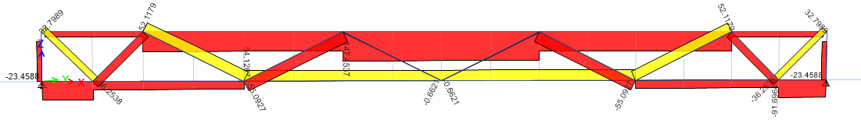
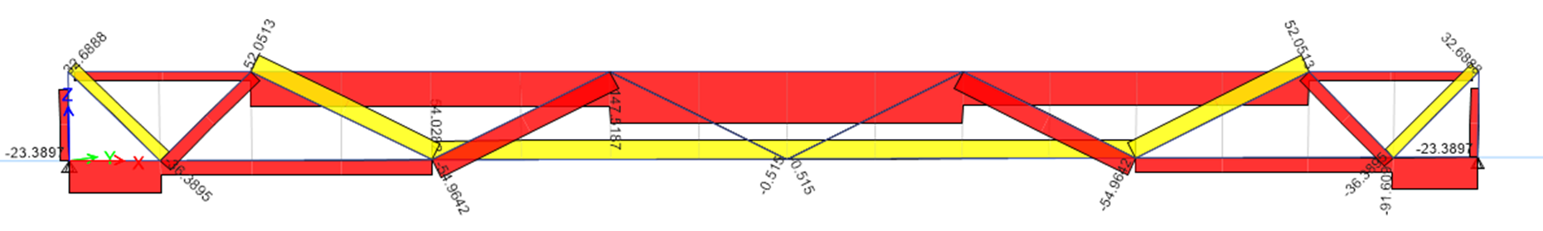
3、桁架上下弦與腹桿尺寸變化控制
桁架上下弦與腹桿形式尺寸變化設計
CASE | 變化 | 桁架形式尺寸
1 | 原型 | 上下弦C100x50厚度2.3mm 腹桿C100x50,厚度2.3mm
2 | 腹桿變薄 | 上下弦C100x50厚度2.3mm 腹桿C100x50,厚度1.6mm
3 | 腹桿變小 | 上下弦100x50厚度2.3mm 腹桿C75x50，厚1.6mm
4 | 腹桿角度 全部變大 | 上下弦100x50厚度2.3mm 腹桿頂角改為126度
5 | 腹桿角度 部分變大 | 上下弦100x50厚度2.3mm 部分腹桿頂角改為126度
6 | 部分腹桿 角度變大, 下弦變薄 | 上弦C100x50厚度2.3mm 部分腹桿頂角改為126度 下弦C100x50厚度為2mm

Slide 34
桁架優化設計:桁架上下弦與腹桿尺寸變化之工程分析
CASE | 變化 | 桁架形式尺寸 | 上弦最大 應力(MPa) | 腹桿最大 應力(MPa) | 下弦最大 應力(MPa) | 材料總重(Kg)
1 | 原型 | 上下弦C100x50厚度2.3mm 腹桿C100x50,厚度2.3mm | 336.42 | 71.82 | 190.2 | 112.18
2 | 腹桿變薄 | 上下弦C100x50厚度2.3mm 腹桿C100x50,厚度1.6mm | 336.69 | 100.1 | 189.81 | 97.87
3 | 腹桿變小 | 上下弦100x50厚度2.3mm 腹桿C75x50，厚1.6mm | 337.53 | 118.73 | 190.92 | 92.54
4 | 腹桿角度 全部變大 | 上下弦100x50厚度2.3mm 腹桿頂角改為126度 | 289.07 | 188.94 | 189.07 | 86.93
5 | 腹桿角度 部分變大 | 上下弦100x50厚度2.3mm 部分腹桿頂角改為126度 | 289.12 | 183.64 | 179.8 | 88.28
6 | 部分腹桿 角度變大, 下弦變薄 | 上弦C100x50厚度2.3mm 部分腹桿頂角改為126度 下弦C100x50厚度為2mm | 289.25 | 183.21 | 208.2 | 84.31

Slide 35
桁架形式優化設計 : 應力比(結構危險度)及重量比(輕量化)分析
CASE | 變化 | 桁架形式尺寸 | 上弦應力比 | 腹桿應力比 | 下弦應力比 | 重量比
1 | 原型 | 上下弦C100x50厚度2.3mm 腹桿C100x50,厚度2.3mm | 96% | 21% | 54% | 100%
2 | 腹桿變薄 | 上下弦C100x50厚度2.3mm 腹桿C100x50,厚度1.6mm | 96% | 29% | 54% | 87%
3 | 腹桿變小 | 上下弦100x50厚度2.3mm 腹桿C75x50，厚1.6mm | 96% | 34% | 55% | 82%
4 | 腹桿角度 全部變大 | 上下弦100x50厚度2.3mm 腹桿頂角改為126度 | 83% | 54% | 54% | 77%
5 | 腹桿角度 部分變大 | 上下弦100x50厚度2.3mm 部分腹桿頂角改為126度 | 83% | 52% | 51% | 79%
6 | 部分腹桿 角度變大, 下弦變薄 | 上弦C100x50厚度2.3mm 部分腹桿頂角改為126度 下弦C100x50厚度為2mm | 83% | 52% | 59% | 75%

Slide 36
綜合分析
1.要改變腹桿受力大小，最直接的方法為改變腹桿頂角角度，
改變斷面大小雖然也可以提高腹桿受力，但效果沒有改變角度來得顯著。
2.增加腹桿角度也有讓上弦受力變小的優點，
因為整個桁架受力最大的部分在上弦，所以能讓上弦受力變小，
對整體而言可以承受的力量也能越大。
3.下弦的部分受力不像上弦受力那麼大，因此可以使用稍微薄一點的C型鋼，
使材料發揮最大的效用。
4.腹桿頂角採用桁架兩側較小角度，其餘角度較大，下弦使用與上弦不同厚度的材料，
不僅可讓所有桿件受力大小差異變小，亦能降低材料使用成本。

Slide 37
CASE | 變化 | 桁架形式尺寸 | 上弦最大 應力(MPa) | 腹桿最大 應力(MPa) | 下弦最大 應力(MPa) | 材料總重(Kg)
1 | 原型 | 上下弦C100x50厚度2.3mm 腹桿C100x50,厚度2.3mm | 336.42 | 71.82 | 190.2 | 112.18
CASE | 變化 | 桁架形式尺寸 | 上弦應力比 | 腹桿應力比 | 下弦應力比 | 重量比
1 | 原型 | 上下弦C100x50厚度2.3mm 腹桿C100x50,厚度2.3mm | 96% | 21% | 54% | 100%

Slide 38
CASE | 變化 | 桁架形式尺寸 | 上弦最大 應力(MPa) | 腹桿最大 應力(MPa) | 下弦最大 應力(MPa) | 材料總重(Kg)
2 | 腹桿變薄 | 上下弦C100x50厚度2.3mm 腹桿C100x50,厚度1.6mm | 336.69 | 100.1 | 189.81 | 97.87
CASE | 變化 | 桁架形式尺寸 | 上弦應力比 | 腹桿應力比 | 下弦應力比 | 重量比
2 | 腹桿變薄 | 上下弦C100x50厚度2.3mm 腹桿C100x50,厚度1.6mm | 96% | 29% | 54% | 87%

Slide 39
CASE | 變化 | 桁架形式尺寸 | 上弦最大 應力(MPa) | 腹桿最大 應力(MPa) | 下弦最大 應力(MPa) | 材料總重(Kg)
3 | 腹桿變小 | 上下弦100x50厚度2.3mm 腹桿C75x50，厚1.6mm | 337.53 | 118.73 | 190.92 | 92.54
CASE | 變化 | 桁架形式尺寸 | 上弦應力比 | 腹桿應力比 | 下弦應力比 | 重量比
3 | 腹桿變小 | 上下弦100x50厚度2.3mm 腹桿C75x50，厚1.6mm | 96% | 34% | 55% | 82%

Slide 40
CASE | 變化 | 桁架形式尺寸 | 上弦最大 應力(MPa) | 腹桿最大 應力(MPa) | 下弦最大 應力(MPa) | 材料總重(Kg)
4 | 腹桿角度 全部變大 | 上下弦100x50厚度2.3mm 腹桿頂角改為126度 | 289.07 | 188.94 | 189.07 | 86.93
CASE | 變化 | 桁架形式尺寸 | 上弦應力比 | 腹桿應力比 | 下弦應力比 | 重量比
4 | 腹桿角度 全部變大 | 上下弦100x50厚度2.3mm 腹桿頂角改為126度 | 83% | 54% | 54% | 77%

Slide 41
CASE | 變化 | 桁架形式尺寸 | 上弦最大 應力(MPa) | 腹桿最大 應力(MPa) | 下弦最大 應力(MPa) | 材料總重(Kg)
5 | 腹桿角度 部分變大 | 上下弦100x50厚度2.3mm 部分腹桿頂角改為126度 | 289.12 | 183.64 | 179.8 | 88.28
CASE | 變化 | 桁架形式尺寸 | 上弦應力比 | 腹桿應力比 | 下弦應力比 | 重量比
5 | 腹桿角度 部分變大 | 上下弦100x50厚度2.3mm 部分腹桿頂角改為126度 | 83% | 52% | 51% | 79%

Slide 42
CASE | 變化 | 桁架形式尺寸 | 上弦最大 應力(MPa) | 腹桿最大 應力(MPa) | 下弦最大 應力(MPa) | 材料總重(Kg)
6 | 部分腹桿 角度變大, 下弦變薄 | 上弦C100x50厚度2.3mm 部分腹桿頂角改為126度 下弦C100x50厚度為2mm | 289.25 | 183.21 | 208.2 | 84.31
CASE | 變化 | 桁架形式尺寸 | 上弦應力比 | 腹桿應力比 | 下弦應力比 | 重量比
6 | 部分腹桿 角度變大, 下弦變薄 | 上弦C100x50厚度2.3mm 部分腹桿頂角改為126度 下弦C100x50厚度為2mm | 83% | 52% | 59% | 75%

Slide 43
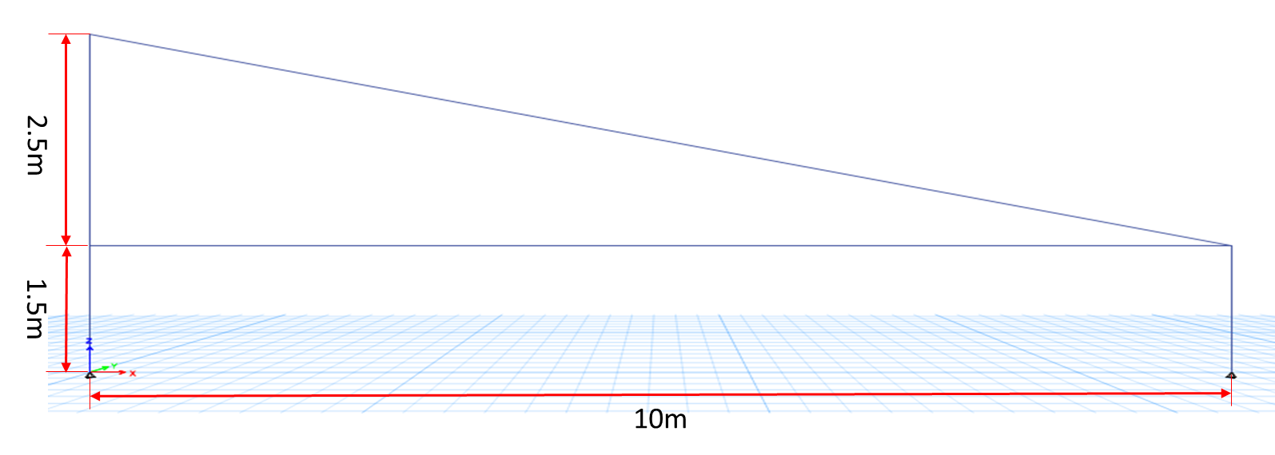



4、屋頂桁架的優化組合設計
風速50.9m/s(15級風上限),
風壓310.897kg/m^2
單斜屋架的優化組合設計
A.單斜屋架下方加上桁架
B.單斜屋架上方加入桁架
C.單斜屋架結構內含桁架

Slide 44
A.單斜屋架 重 量: 322.24kg
①屋架上弦 最大應力: 3.42MPa
②桁架上弦 最大應力: 24.02MPa
③桁架下弦 最大應力: 23.38MPa
④腹桿 最大應力: 11.36MPa
A.單斜屋架下方加桁架
①
②
④
③
A.結構總重為322.235kg

Slide 45
B.屋架總重: 293.6kg
①斜桁架上弦最大應力: 16.27MPa
②斜桁架下弦最大應力: 19.01MPa
③腹桿最大應力: 9.21MPa
④屋架下弦最大應力 15.2MPa
B.單斜屋架上方加桁架
③
②
①
④
結構總重為293.58kg

Slide 46
C.屋架總重: 265.3kg
①屋架上弦最大應力: 14.78 MPa
②屋架下弦最大應力: 15.04 MPa
③腹桿最大應力: 10.51 MPa
C.單斜屋架內部含桁架
③
①
②
結構總重為265.26kg

Slide 47
綜合分析
C單斜屋架內含桁架之綜合效果最佳，最大應力最小，各桿件受力較為平均，重量最小。
A單斜屋架下方加桁之型式，最大應力最大，受力集中在水平桁架的區域，重量最大。
 | 結構形式 | 結構分析 | 最大受力位置 | 最大應力(Mpa) | 最大應力比 | 結構總重(kg) | 重量比
A | 單斜屋架 下方加桁架 |  | 水平桁架上弦 | 24.02 | 100% | 322.24 | 100%
B | 單斜屋架 上方加桁架 |  | 斜桁架下弦 | 19.01 | 79% | 293.58 | 91%
C | 單斜屋架 內化為桁架 |  | 屋架下弦 | 15.04 | 63% | 265.26 | 82%

Slide 48
3.結構工程分析

Slide 49



Slide 50



Slide 51



Slide 52



Slide 53


Slide 54



54

Slide 56


(三)溫室構造設計技術資料庫建立，完成溫室構造設計技術資料庫1式。
溫室規範設計、溫室型式設計、溫室材料設計、溫室結構設計、
溫室基礎設計、溫室製造設計、溫室施工設計等技術資料。

Slide 57










Slide 58



Slide 59
溫室設計規範比較
1.雙坡屋面為例：英國外風壓係數僅針對20度-26度的屋頂進行討論，但係數會隨著高度及跨距變化；中國風壓係數適用所有角度的屋頂，但不會隨高度及跨距變化。
2.中國規範討論較多種類的屋面。
3.局部風壓係數中國僅粗略訂定為1.5；英國較詳細。
4.中國僅討論外風壓係數，沒有訂定內風壓係數；英國有訂定內風壓係數。
5.日本規範在風壓係數的制定上，較為簡易，僅在斜屋面的第一迎風面為變數(1.3sinθ-0.5)，其餘皆為定值。
6.日本規範僅針對0度風進行討論，並未如其他國家規範討論90度風。
7.日本在局部風壓係數制定與中國類似，但中國之局部風壓範圍取至距離邊緣2m處，而日本的範圍取0.1倍長度，最多不超過3m。
8.日本規範僅討論外風壓係數，並未討論內風壓係數。
9.美國溫室手冊針對風載重的部分僅簡單敘述，其餘需參閱建築規範(IBC 2000、ASCE 7)的載重配置，而規範內容相當多且複雜，有好幾個章節均在敘述風載重的算法(ASCE 7-16 P245-P388)
10.美國ASCE 7 規範中，關於風壓係數，只針對單棟建築進行討論，並未提及連棟建築。
11.美國ASCE 7計算風壓的方式分為好幾種，各個算法的風壓係數也不盡相同。

Slide 60




Slide 61



61

Slide 62




62

Slide 63







63

Slide 64





Slide 65





材質
形狀
表面形貌
性質機能
65

Slide 66




66

Slide 67





搜尋

Slide 68




Q & A
68

Slide 69

(四)溫室構造技術專家系統之規劃設計，完成溫室構造設計專家知識系統規劃1式。
1.開發完成溫室構造設計專家知識系統之規劃。
2.包含資料結構、人工智慧演算法之系統規劃。
(1)系統開發程式語言
(2) 系統開發框架與開發環境
(3)人工智慧語言
(4)系統版本控制軟體
(5)資料結構
(6)專案相關ERD(實體關係圖)
(7)程式碼頁面

Slide 70








1.系統開發程式語言
(1) HTML
(2) JavaScript
(3) CSS
(4) jQuery
(5) PHP
(6) Python
2.系統開發框架與開發環境
(1) 前端框架: Bootstrap
(2) 後端框架: Laravel
(3) 整合開發環境:Visual Studio Code
3.人工智慧語言
(1) Python
(2) JavaScript
70

Slide 71




4.系統版本控制軟體
(1) git
(2) GitHub
(3) sourcetree
71

Slide 72




5.資料結構
(1)資料庫: MySQL
(2)資料庫建置環境
XAMPP
phpmyadmin
72

Slide 73

6. 資料庫實體關係圖( ERD)

Slide 74


Slide 75




7.程式碼頁面

Slide 76
五、110年度先期研究與規劃
B.溫室構造設計輔助專家系統開發(110年)
B1.溫室總體規劃
設計系統開發
B2.溫室優化設計
系統開發
B3.溫室設計專家
知識系統整合
1.作物生產需求
2.環境控制需求
3.地理環境分析
4.型式構造選擇
5.環控系統選擇
6.溫室材料選擇
7.綜合成本分析
8.性能風險分析
9.決策設計分析
1.材料優化設計
2.形狀優化設計
3.處理優化設計
4.機能優化設計
5.安全性能優化
6.綜合成本優化
1.使用介面整合
2.全知識庫整合
3.決策機制整合
4.專家使用測試
5.設計使用測試
6.應用使用測試

Slide 77



1.溫室作物選擇

Slide 78

2.作物環境需求分析

Slide 79

3.種植地區環境分析

Slide 80

4.作物/地區溫度比較

Slide 81


5.地理環境分析

Slide 82


6.溫室設計
型式設計
連棟設計
方位設計
分布設計
尺寸設計
披覆設計
結構設計
材料設計
基礎設計
補強設計

Slide 83
7.環控設計
作物環境需求
地理環境分析
溫室環控系統
光環境需求
光環境分析
光環境控制
溫環境需求
溫環境分析
溫環境控制
氣環境需求
氣環境分析
氣環境控制

Slide 84

光環境控制
作物環境需求
地理環境分析
溫室環控系統
光環境需求
光環境分析
光環境控制
光需求
光資源
光感測
光設計
光控制
光好性
光週期
光照度
光合光子密度
光飽和點
光補償點
日照小時
全天空日射量
遮蔽物影響性
日射計
光合輻射計PAR
照度計
溫室幾何型式
溫室方位性
溫室連棟性
溫室結構遮蔽
溫室結構反射
光質控制披覆
光量控制披覆
光向控制披覆
外遮光
內遮光
披覆材料
反射材料
人工光源
光感測控制

Slide 85

溫環境控制
作物環境需求
地理環境分析
溫室環控系統
溫環境需求
溫環境分析
溫環境控制
溫需求
溫環境
溫濕感測
溫濕設計
降溫控制
加溫控制
溫度適應性
成長溫度三基點
發芽溫度三基點
飽差濕度
年溫度曲線
低溫極值
高溫極值
濕度
溫度計
熱電偶
紅外線
熱影像
溼度計
溫室光熱效應
溫室氣流效應
結構熱效應
披覆選擇
遮陰設計
天窗捲揚網設計
隔離保溫設計
機械致冷致熱
外遮陰
內遮陰
天窗
噴霧
飽差控制
捲揚
負壓水濂
正壓風扇
內循環扇
淺層地冷
熱泵
電冷空調
日光熱能
內積熱材
隔熱保溫
區域隔離
太陽熱能
風力加熱
生質熱能
燃燒加熱
淺層地熱
電熱空調

Slide 86
8.成本分析
溫室
構造成本
溫室環控
系統成本
生產營運
成本
溫室
材料成本
溫室生產
系統成本
溫室
披覆成本

Slide 87



Slide 88


Slide 89


Slide 90


Slide 91


Slide 92



9.風險分析
溫室形式
風壓分析
颱風分析
溫室結構
分析
溫室材料
分析

Slide 93
10.決策分析
溫室總體規劃系統
地理分析
環境需求
溫室設計
作物選擇
環控設計
優化設計
成本分析
決策分析
風險分析

Slide 94
六、結論
1.因對作物生長需求、環境控制需求、結構安全需求及設置成本控制等溫室之共通技術知識不足，溫室業者及農民往往以自成一格的方法，或沿襲以往經驗進行溫室工程設計及設置。
2.如此將導致過或不及的設計，加上現因氣候變遷，強颱或暴雨，嚴寒或酷熱，讓溫室及作物均難以承受。
3.本研究目標即在於整合國內外溫室作物及設計專家技術，建立一智慧化設計專家系統，以協助溫室的整合設計，以利作物生長、環境控制、結構安全、成本控制。
4.溫室材料知識庫子系統:
(1)包含溫室結構材料、披覆材料、連結材料、基礎材料的材質、形狀、表面形貌及功能。
(2)包含不同材料選擇下之強度、重量、斷面係數及比強度計算的比較分析，
以利結構優化強化或結構輕量化的設計。

Slide 95
5.溫室分析知識庫子系統:
(1)溫室流體動力分析:
完成各型式之溫室流場動力分析30組以上，並針對各受風面進行風壓計算分析。
(2)各型溫室耐風比較分析:
完成可選擇不同溫室之受同風力下的風壓計算比較分析，自動曲線圖表現，
可進行各種組合之設計選擇之趨向分析計算。
6.溫室設計知識庫子系統:
(1)溫室設計規範分析:
整理溫室設計規範技術，建立溫室設計規範知識庫
(2)溫室設計流程:
完成溫室設計流程，包含溫室作物與環境控制需求分析流程設計、
溫室結構分析流程設計、溫室載重分析流程設計、溫室基礎分析流程設計。

Slide 96
7.溫室專家系統規劃設計
(1)系統目標:
本計畫之目標旨在建置一套具有系統化的溫室設計專家知識系統。此知識系統將溫室相關知識整合、溫室相關分析、材料相關分析等進行管理。透過整合國內外設計規範、先進技術及專家經驗知識，應用新式智慧化電腦輔助設計技術，開發溫室總體規劃設計專家系統；輔助溫室設計者進行專業設計，協助農民及溫室業者能快速有效的設置高安全性、高效能且合理成本之溫室設計。
(2)系統架構與開發工具
本計畫目前所建置之溫室設計專家知識系統採用客戶/伺服式架構。客戶端主要提供以網頁形式的使用者介面(以HTML、PHP、JavaScript程式語言實作)提供民眾、溫室業者與溫室相關專家操作使用；伺服端則是以MySQL關聯式資料庫進行所有的知識庫與數據分析資料庫管理相關資料的維護。

Slide 97
(3)功能分析
知識供應模組主要功能在於提供作物、設施、環控、結構、知識以及資訊等各領域專家建立知識內容之用。考量系統使用的便利性以及日後擴充的可能性，本計畫將以網頁瀏覽器作為所將建置系統的圖形化使用者介面。此模組介面之設計規劃。整體畫面可概分為兩個區域，其分別為畫面左方的目錄區以及右方的顯示區。目錄區主要以樹狀結構方式呈現知識庫內容的階層架構，至於顯示區則是用於呈現知識內容。
針對目錄區的標題內容，使用者可執行的操作包括：檢視、新增。另一方面，關於知識庫內容的管理，使用者可執行的操作則是包括：檢視、編輯、刪除、查詢。當使用者欲新增/編輯/刪除知識內容時，顯示區之內容將由顯示模式切換為編輯模式。顯示區的操作不僅要將權限議題納入考量，同時還要提供文書編輯的功能。

Slide 98
(4)系統方法
1)抓取知識庫內容
抓取掃描溫室專家知識系統中技術知識庫之內容，將知識內容進行文字分割整理。
2)詞彙斷詞
將所抓取之技術知識庫內容中能夠獨立運用並含有語義內容或語用內容（即具有表面含義或實際含義）的最小單位，進行詞彙斷詞。
3)詞彙頻率統計
統計技術知識庫中知識內容，每一個詞彙斷詞所出現的總次數。
4)機器學習
將每個詞彙所統計之次數，進行機器學習(例如：集群分析、智慧計算演算法)，以找出詞彙間的規則、關聯性、熱門程度等等。
5)關鍵詞萃取
根據機器學習的學習計算結果，排列出詞彙相關性、熱門、最常使用、最常出現等關鍵詞，進行關鍵詞萃取。
6)資料視覺化－文字雲
文字雲將依據關鍵詞萃取結果進行排序，排序結果的關鍵詞將通過不同的字體大小或顏色來表現其最常使用、最熱門、重要之程度。

Slide 99
(5)演算方法
倒傳遞神經網路是一種具有學習能力的多層前饋式神經網路。
除了輸入層與輸出層之外，倒傳遞神經網路還具備有至少一層的隱藏層。
在倒傳遞神經網路中，任意兩個位於同一層內部中的神經元彼此並不相連，而位於相鄰層間的神經元則是彼此連接。
此外，輸入層中的神經元主要負責接收來自於外部世界的輸入訊號 (例如：風向、風力、溫室形狀與結構)，並將這些訊號發送給位於隱藏層中的神經元。
而位於隱藏層中之神經元的最主要作用則是藉由權重值來表現前一層神經元交互作用後的結果，進而識別所欲處理問題的內在結構與特徵。
至於輸出層中的神經元則是負責接收由隱藏層中各神經元所發送之訊號，並將最後運算所得之內容 (例如：溫室各面向所受風壓) 予以輸出。
倒傳遞神經網路的運作過程可分為學習與回想兩個階段。
在學習階段，首先將問題領域所得之訓練樣本的資料輸入至網路，並比較實際輸出值與預期輸出值兩者之間的誤差。之後，再利用最陡坡降法計算輸出層各神經元的權重修正量，並且將該誤差值向後發送至隱藏層，藉以修正隱藏層各神經元的權重值。
此一過程將反覆被執行直到神經網路所輸出之誤差值低於預定的目標為止。

Slide 100
8.於作物生長及環境控制需求，本研究整理作物專家知識，建立溫室作物生長需求子系統，列出多項作物項目之需求包含:
(1)光環境的需求:如光的喜好性、光照度、光週期、光飽和點、光補償點
(2)溫度的需求:如氣候的適應性、生長溫度三基點、發芽溫度三基點
(3)空氣的需求:如CO₂的增量效應、空氣流動風速
9.於溫室所在地之氣候環境評估，本研究建立溫室地區環境子系統，可查詢溫室所在地:
(1)溫度控制:地區之年月均溫以計算與作物需求溫度的差異，評估所需加熱或降溫的環控設施。依其設置位置及重量，此亦將影響溫室設置的結構負荷、設置設計及營運成本。
(2)光度控制:地區之日照小時及天空全日射量，此將評估作物的好光性需求，並將檢視溫室的結構遮光率、遮光控制及披覆膜透光率的影響因素與設計。
(3)風速風向:地區的季節風的風速風向, 將導入評估溫室的通風設備如天窗、捲揚、通風扇等設計，亦將評估環境控制及結構負荷的需求。
(4)颱風危機:地區的颱風侵襲模式、颱風侵襲強度，以利設定抗風強度與風速。

Slide 101

敬請指導, 謝謝!
黃金川 0910-861-175
huangcc @ mail.mirdc.org.tw

